Slide 1
masada
Historie pevnosti

Slide 2

Masada – historie pevnosti
Číslo projektu | CZ.1.07/1.5.00/34.0950
Kódování materiálu | vy_32_INOVACE_dej2_zdk07
Označení materiálu | zdk07_masada_historie.pptx
Název školy | Gymnázium Kladno
Autor | Mgr. Jitka Přibilová
Anotace | Výukový materiál – prezentace. Podklad pro výklad i samostatnou práci. Seznámení s významem a specifiky pevnosti Masada v Izraeli.
Předmět | Dějepis, Seminář z dějepisu
Tematická oblast | Židovské dějiny
Téma | Masada – historie pevnosti
Očekávané výstupy | Žákům se dostane srovnání biblických příběhů s fakty doloženými historickým bádáním. Žákům se otevře prostor k pochopení judaismu i počátků křesťanství.
Klíčová slova | Masada, Herodes
Druh učebního materiálu | prezentace (výkladová)
Ročník | 1., seminář z dějepisu
Cílová skupina | vyšší stupeň osmiletého gymnázia, čtyřleté gymnázium
Ověřeno | 1.A 19.2.2014
Zdroje uvedeny na konci dokumentu.

Slide 3
Osidlování náhorní plošiny
Masada je v hebrejštině pevnost
První osídlení místa se datuje do 4.tisíciletí před naším letopočtem
V letech 37 – 30 zde vybudoval své sídlo Herodes Veliký

Slide 4
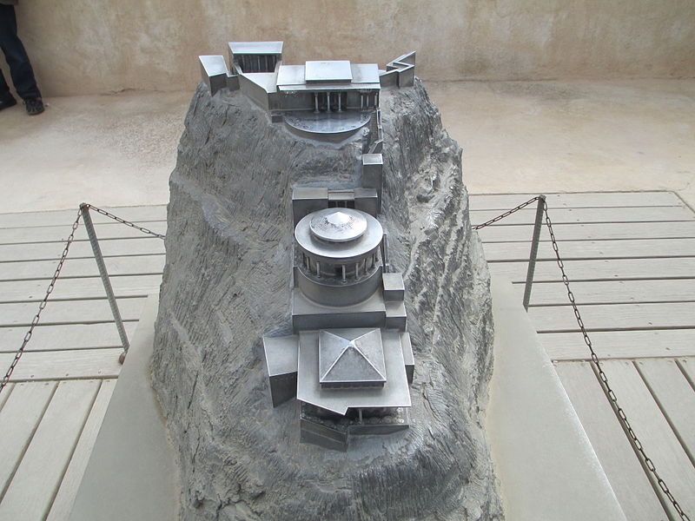
Výběr místa
Z mnoha realizovaných projektů Heroda Velikého je patrné, že se panovník necítil v bezpečí a dle toho volil místa svého pobytu
Masada se měla stát posledním útočištěm v případě vzpoury
Sloužila i jako ochrana obchodních cest
Byla součástí obrany před Egyptem

Slide 5
Obr. 1

Slide 6
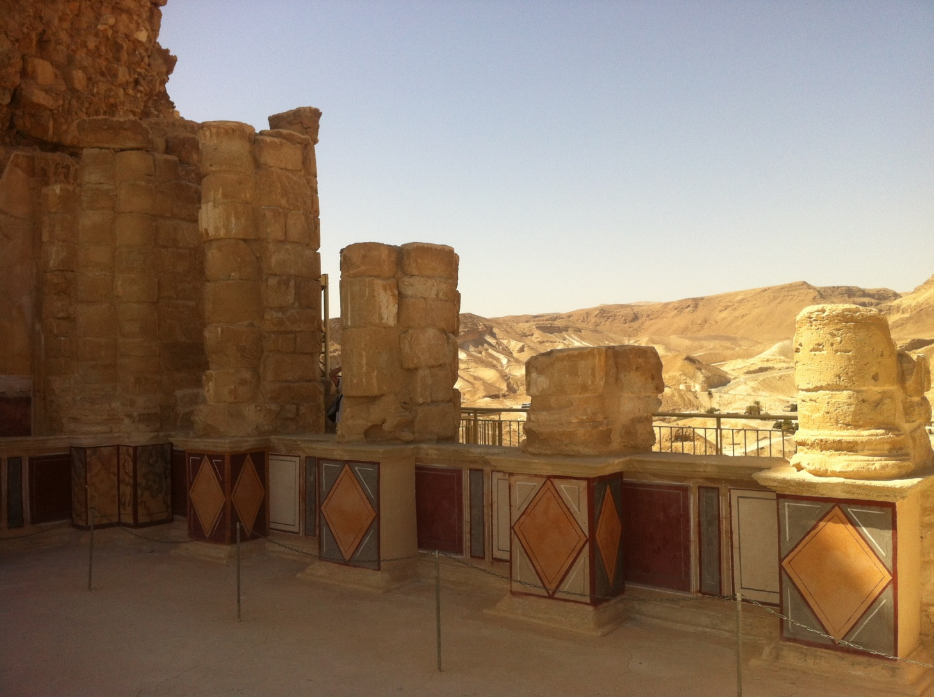
Současná podoba paláce

Slide 7
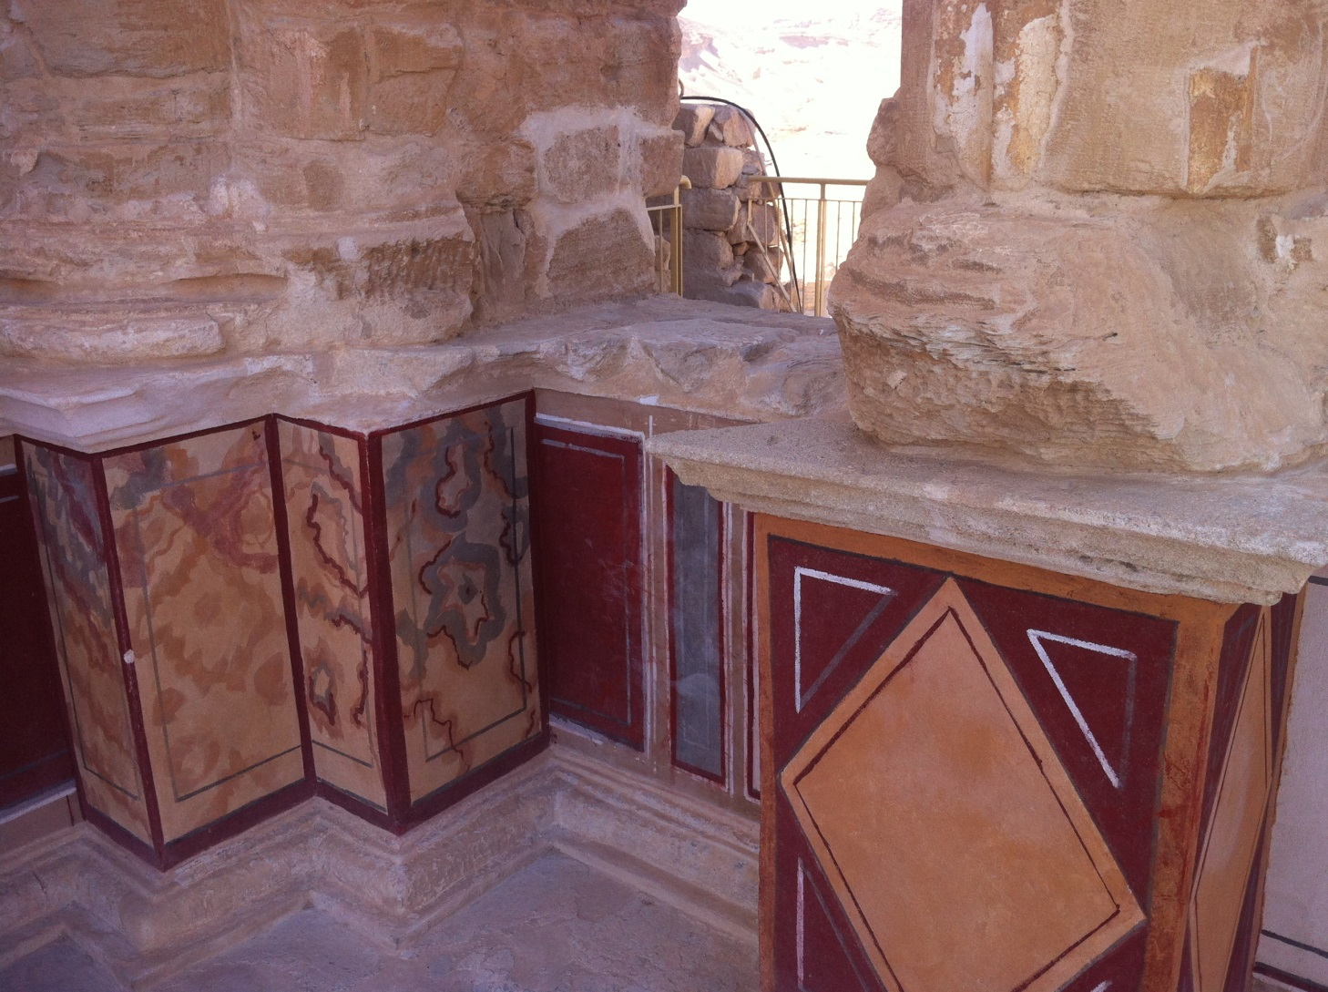
Detail výzdoby herodova paláce

Slide 8
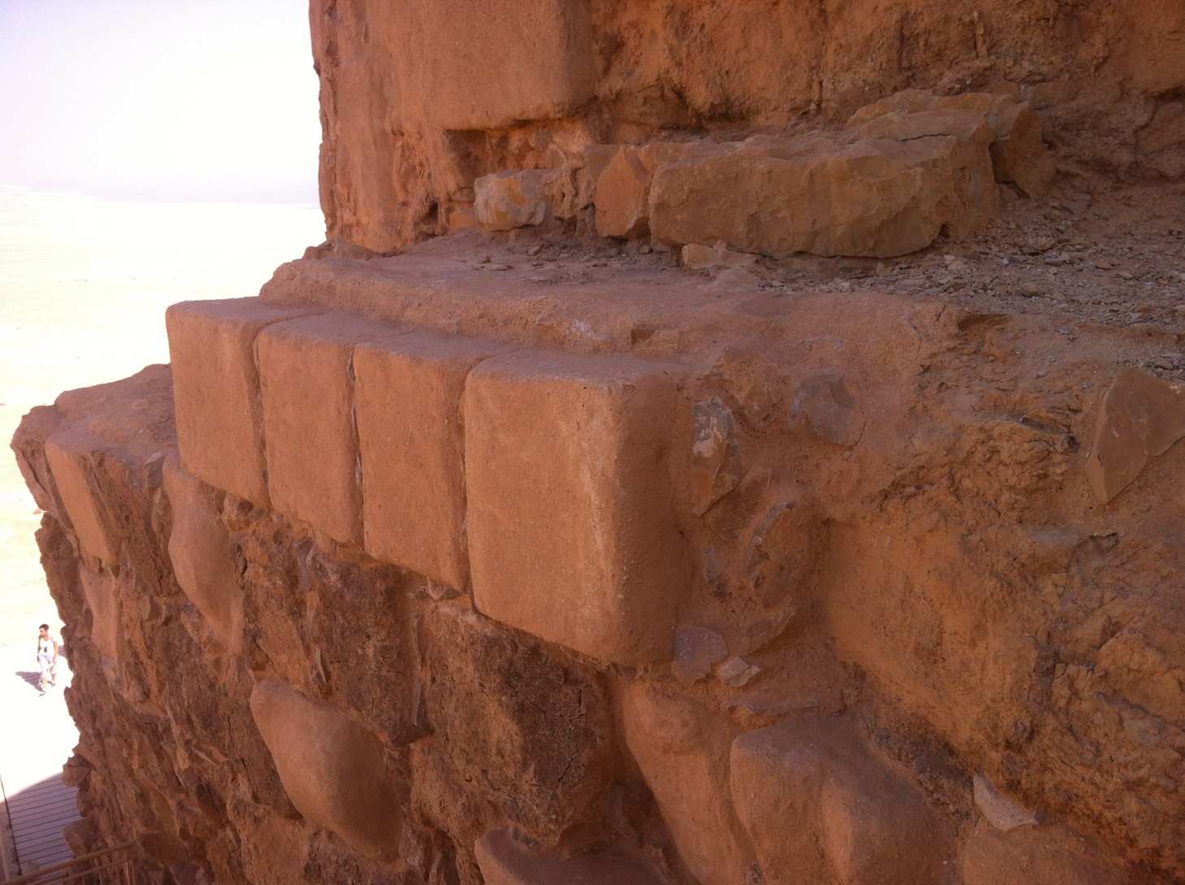
Detail původního obložení

Slide 9
zdroje
[obr. 1] Dr. Avishai Teicher,. Wikimedia [online]. [cit. 01.02.2014]., Dostupný pod licencí Creative Commons na WWW:
http://commons.wikimedia.org/wiki/File:PikiWiki_Israel_34714_A_model_of_northern_palace_in_Masada.JPG
Všechny další fotografie v této prezentaci pocházejí ze soukromého archivu autorky

